Slide 1
Défense de la solution
Par:
Arnaud Judge - juda2901
Hans-Olivier Fontaine - fonh3001
Hassen Chaker - chah2709

Slide 2
Sujets présentés
Sphères
Données (Représentation et prétraitement)
Bayes
KPV
Neural network
Sections
Méthodologie
Résultats

Slide 3
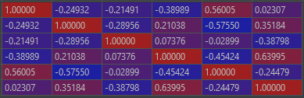
Données - Méthodologie
 | Coast |  | Forest |  | Street
Param | Moy | Std | Moy | Std | Moy | Std
ExG | 0.331 | 0.027 | 0.376 | 0.037 | 0.331 | 0.01
H_Grad | 1.886 | 0.486 | 1.038 | 0.083 | 0.935 | 0.157
Leaf | 0.348 | 0.327 | 0.675 | 0.257 | 0.402 | 0.21
Edge | 0.325 | 0.096 | 0.35 | 0.052 | 0.34 | 0.025
Grey | 27.316 | 14.42 | 78.949 | 12.181 | 46.282 | 8.557
ExR | 0.343 | 0.09 | 0.274 | 0.059 | 0.329 | 0.025
Matrice de corrélation
ExG | H_Grad | Leaf | Edge | Grey | ExR
Train test split (80%)
Notes:
Valeur propres?
Vecteurs propres?

Slide 4
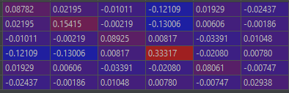
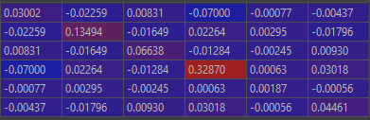
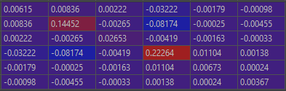
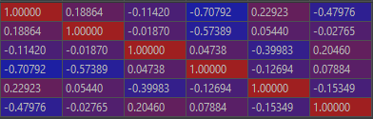
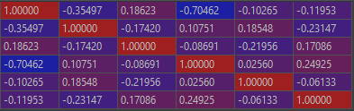
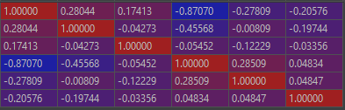
Données - Méthodologie
Coast
Forest
Street
ExG | H_Grad | Leaf | Edge | Grey | ExR
ExG | H_Grad | Leaf | Edge | Grey | ExR
ExG | H_Grad | Leaf | Edge | Grey | ExR
Corrélation
Covariance

Slide 5
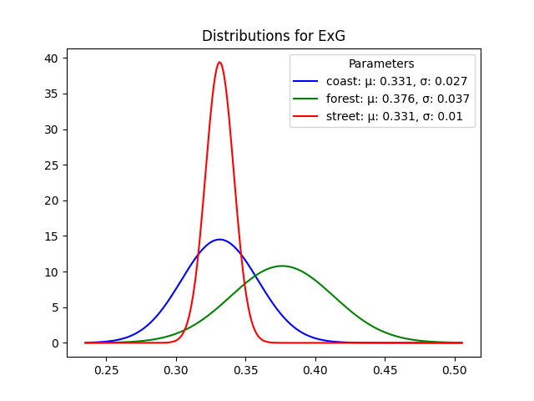
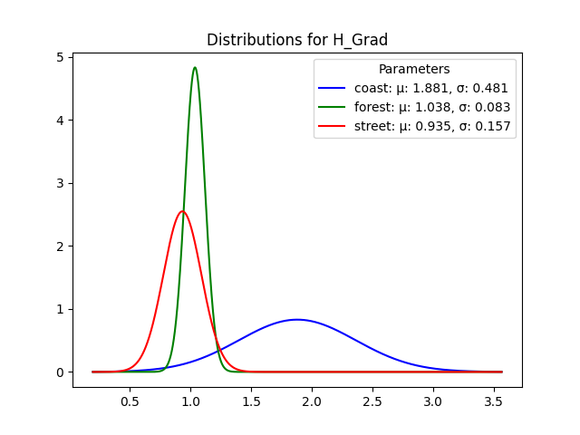
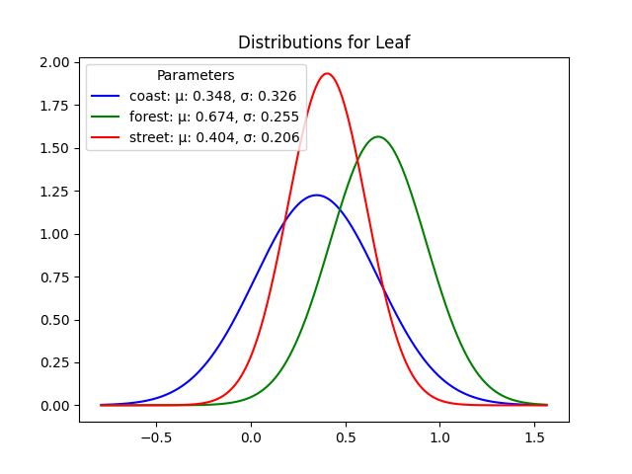
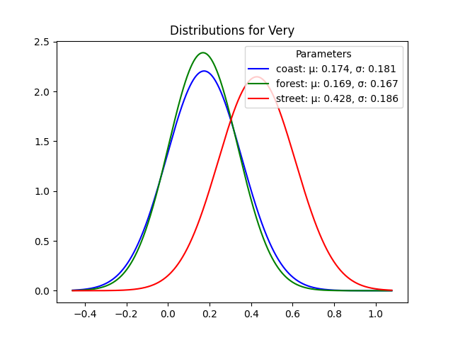
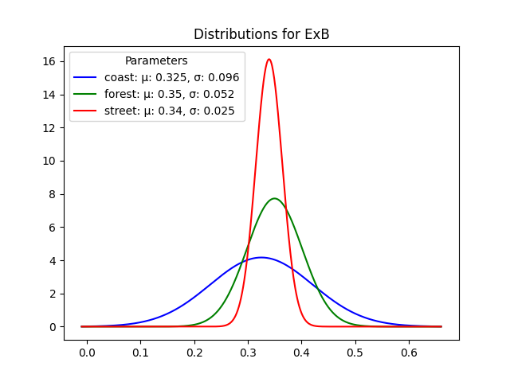
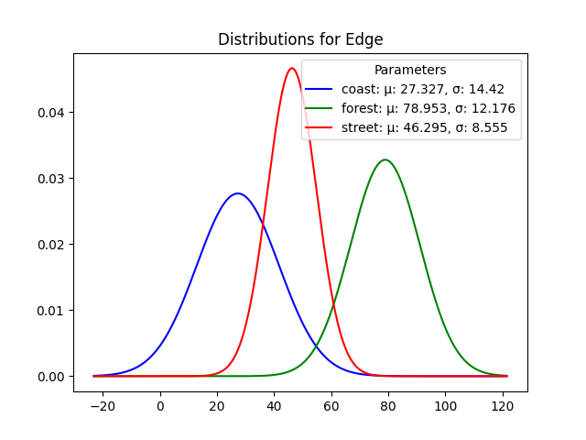
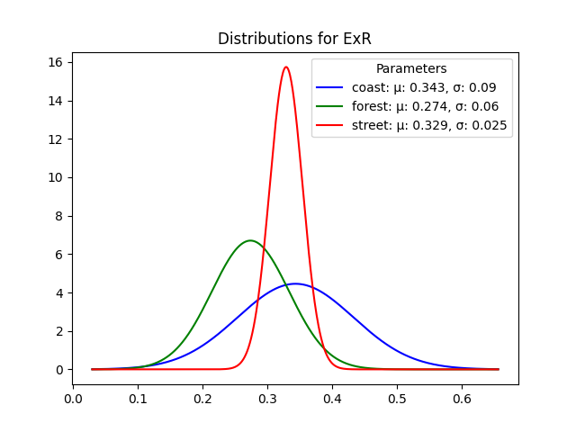
Données - Résultats

Slide 6
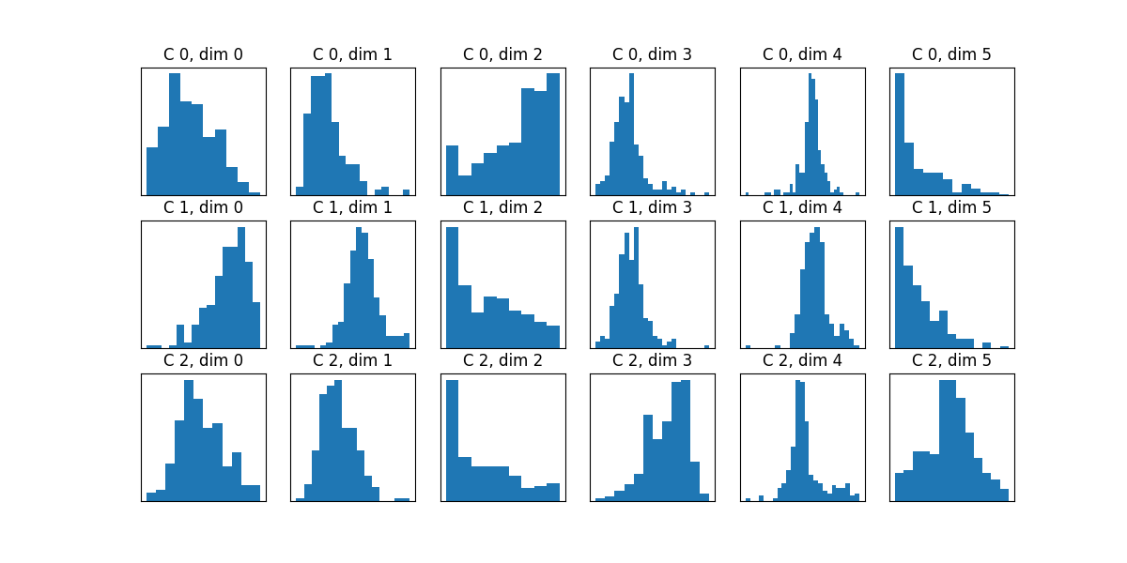
Bayes - Méthodologie
Étude des paramètres:
Distribution gaussienne
Distance de mahalanobis pour déterminer le risque d’appartenance à une classe
Coûts égaux → eq Bayes P(Échec)

Slide 7
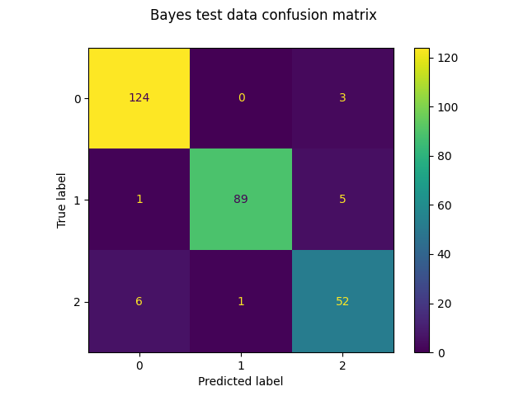
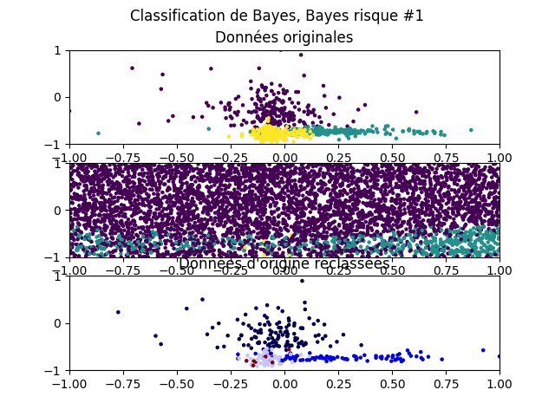
Bayes - Résultats (94.30%)
16 erreurs de classification sur 281 données de test

Slide 8
KPV - Methodologie
Mise en place du jeu de données
Choix des représentants de classe
Choix du type de métrique
Délibération du facteur K: 9

Slide 9
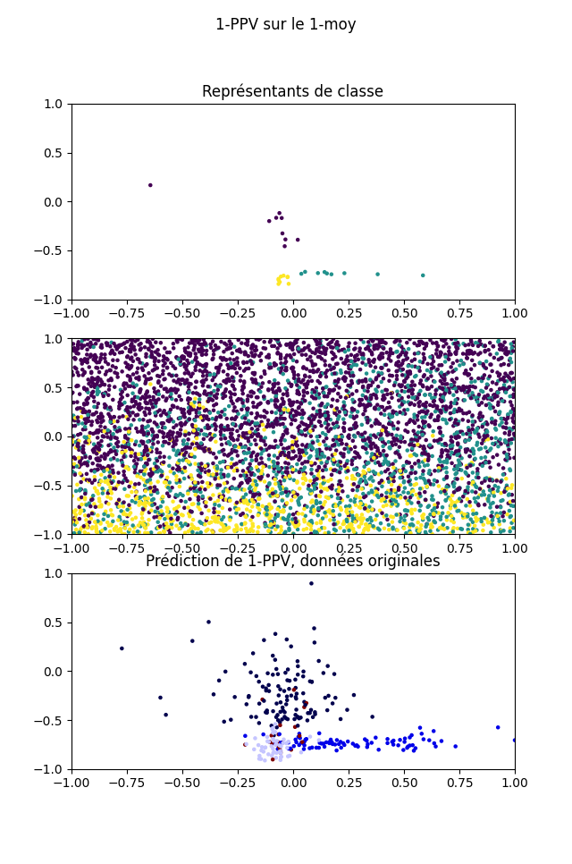
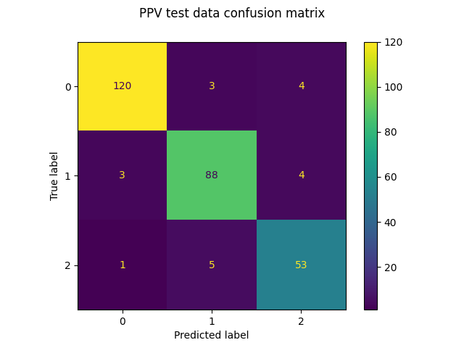
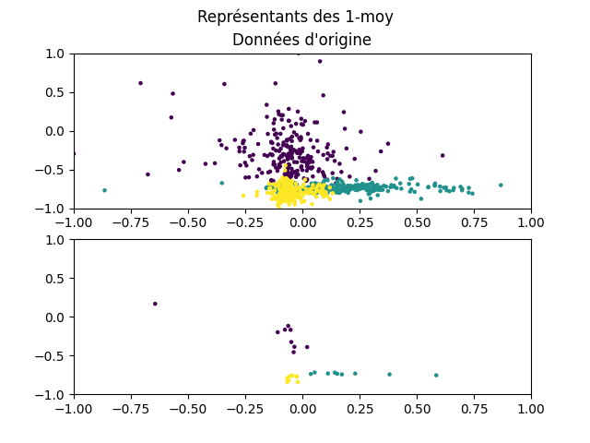
KPV - Résultats (92.88%)
20 erreurs de classification sur 281 données

Slide 10
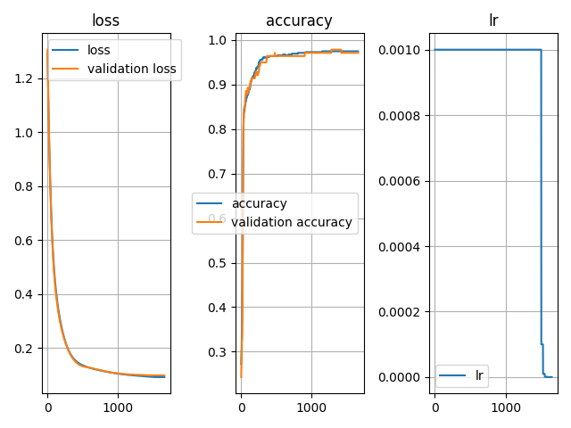
Réseau de neurones - Méthodologie
Nombre de couches: 5
Nombre de neurones/couche: 10
Activations: tanh → sigmoid
Compilation: Adam, crossentropy
Entraînement: 5000 epoch (infinity)
Batch size: Full (+1.31%)
LR_reducer (+1.42%)
Early stopping

Slide 11
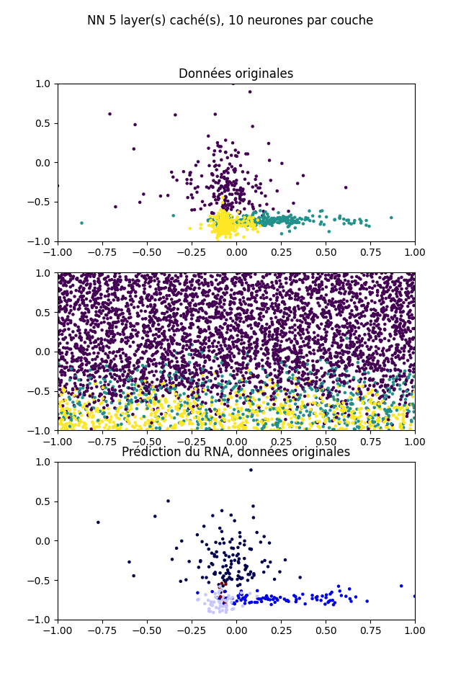

Réseau de neurones - Résultats (96.44%)
10 erreurs de classification sur 281 données

Slide 12
Comparaison résultats
 | Bayes | KPPV | Réseau neuronal
Précision (%) | 94.30 | 92.88 | 96.44
Temps total (s) | 0.094 | 0.5247 | 31.3324
Temps d’inférence(s) | 0.093 | 0.174 | 0.3981
Nombre d’erreurs (#/281) | 16 | 20 | 10

Slide 13
Conclusions
Choix recommandé pour la conduite automobile: Bayes
Performance tout à fait adéquate
Performance idéale, simplicité des calculs une fois la frontière obtenue

